Slide 1
আজকের ক্লাশে সবাইকে গোলাপের শুভেচ্ছা

Slide 2
শিক্ষক পরিচিতি
শারমিন জাহান
সহকারী শিক্ষক
আব্দুল কইয়ুম দাখিল মাদরাসা
মোবাইল নং- ০১৭৩৫৮৫৬১৯০
Email-sharminjahan76@gamil.com

Slide 3
পাঠ পরিচিতি
বিষয়:বাংলাদেশ বিশ্বপরিচয়
শ্রেণী-৬ষ্ঠ
আধ্যায়-প্রথম
পাঠ-১ও ২
শিক্ষাথীর সংখ্যা-
সময়-
তাং-

Slide 4
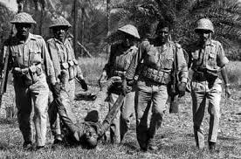
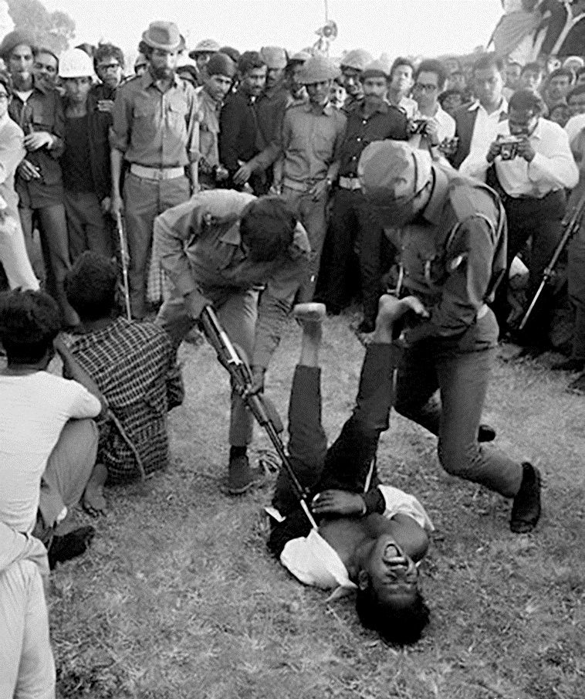
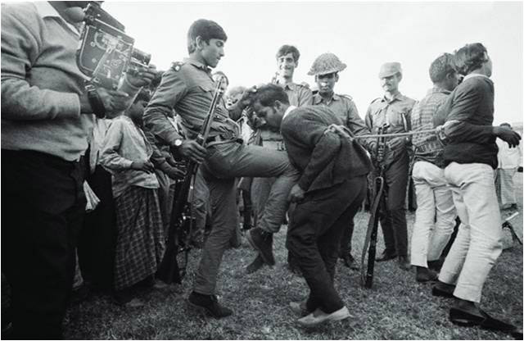
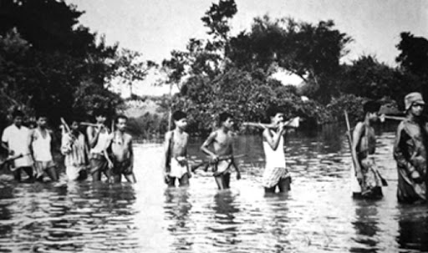
মহানমুক্তিযুদ্ধ

Slide 5
বিজয়ের পতাকা

Slide 6
আজকের পাঠ
বাংলাদেশের মুক্তিযুদ্ধ

Slide 7
আজকের পাঠ শেষে শিক্ষার্থীরা...
১। কার নির্দেশে মুক্তিযুদ্ধ সংগঠিত হয়েছিল? তা বলতে পারবে।
২। কাদের নিয়ে মুক্তি বাহিনী গঠিত হয়েছে? বুঝিয়ে বলতে পারবে।
৩। মুক্তি যুদ্ধে মিত্র বাহিনীর ভুমিকা ব্যাখ্যা করতে পারবে।
৪। মুক্তি যুদ্ধ কী তা বিশ্লেষণ করতে পারবে।

Slide 8
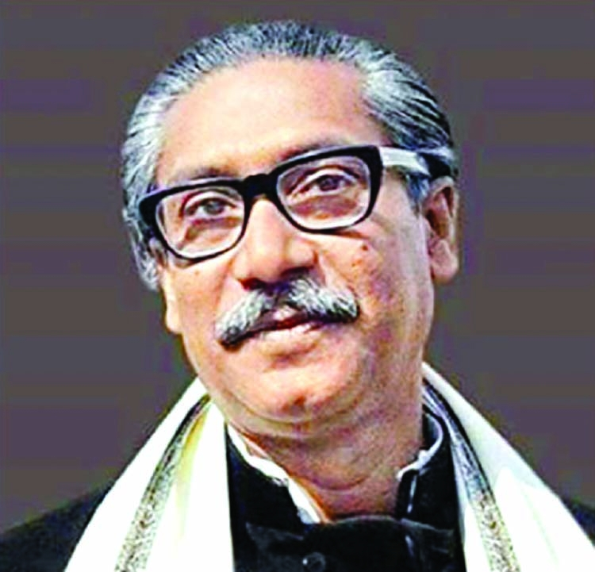
বঙ্গবন্ধু শেখ মুজিবুর রহমান

Slide 9
কার নির্দেশে মুক্তিযুদ্ধ সংগঠিত হয়েছিল?
এসো আমরা উত্তরটি জেনে নিই
বঙ্গবন্ধু শেখ মুজিবুর রহমান

Slide 10
কাদের নিয়ে মুক্তি বাহিনী গঠিত হয়েছিল?
উত্তর: ইপিআর সদস্য,আনসার বাহিনী,বাঙ্গালি সৈনিক, ছাত্র জনতা, মিলে গঠিত হয়েছিল মুক্তি বাহিনী।

Slide 11
এবার বলতো
কত সালে মুক্তি যুদ্ধ হয়েছিল?
উত্তর: ১৯৭১ সালে।
কত জনকে বীরশ্রেষ্ঠ উপাধি দেওয়া হয়।
উত্তর: ৭ জনকে।
মুক্তি যুদ্ধের সর্বাধিনায়ক কে ছিলেন?
মুক্তি যুদ্ধের সর্বাধিনায়ক ছিলেন জেনারেল এম,এ,জি ওসমানী।

Slide 12
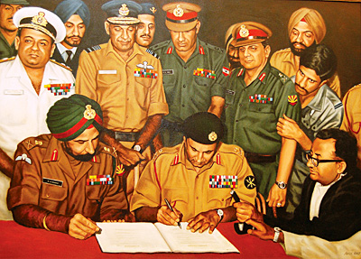
এসো আমরা ছবি দেখি এবং আলোচনা করি
মিত্রবাহিনী

Slide 13
মুক্তি যুদ্ধে মিত্রবাহিনীর ভুমিকা কি ছিল
উত্তর:
মুক্তি যোদ্ধাদের প্রশিক্ষন দান
প্রয়োজনীয় সংখ্যক সৈন্য প্রদান
অস্রের যোগান

Slide 14
দলগত কাজ
একক কাজ
মিত্র বাহিনীর কাজ গুলো কি কি?

Slide 15
জোড়ায় কাজ
মুক্তি যুদ্ধের কারণগুলো আলোচনা করে লেখ।
দলীয় কাজ
মুক্তিযুদ্ধে কেন আমরা বিজয়ী হয়েছি তা আলোচনা করে লেখ।

Slide 16
মূল্যায়ন
কত সালে মুক্তিযুদ্ধ হয়েছিল?
মুক্তিযুদ্ধের সর্বাধিনায়ক কে ছিলেন?
কার নির্দেশে মুক্তিযুদ্ধ সংগঠিত হয়েছিল?
কাদের নিয়ে মুক্তিবাহিনী গঠিত হয়েছে?

Slide 17
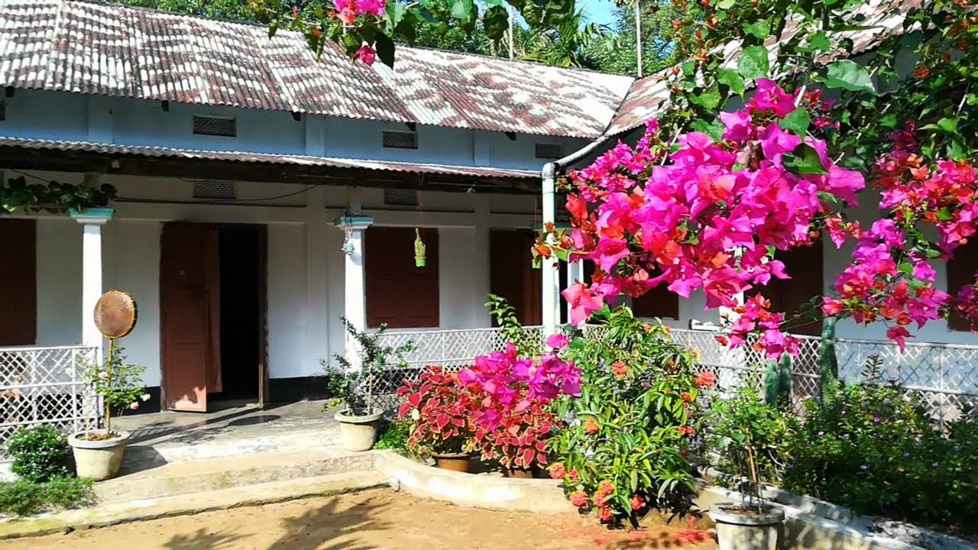
বাড়ির কাজ
মুক্তিযুদ্ধে বাঙ্গালি কীভাবে প্রতিরোধ গড়ে তুলেছিল তা বর্ণনা কর।

Slide 18
মনে রেখ - দেশকে ভালবাসা ঈমানের অঙ্গ

Slide 19
সবাইকে ধন্যবাদ

